Slide 1
基于粒球扩散机制的图对比学习研究
A Study on Graph Contrastive Learning Based on Granular-Ball Diffusion
关键词：图对比学习 · 粒球计算 · 表示散射 · 无增强学习
谭成

Slide 2
一、研究背景
图对比学习（GCL）的发展现状与研究动机
基于数据增强的 GCL
无增强 / 结构建模的 GCL（近年热点）
核心思想
对原始图进行随机扰动，构造多个增强视图，在视图间进行对比学习
常见增强方式
节点/边删除 · 特征遮蔽 · 子图采样
代表方法
DGI · GraphCL · InfoGraph · JAO
局限性
增强策略高度依赖人工经验
随机扰动可能破坏关键结构
不同数据集上表现不稳定
核心思想
图结构本身蕴含足够对比信息，通过扩散或模型内部差异构造视图
代表方法
SGRL（表示散射，NeurIPS 2024）
GRAND（扩散与随机平滑）
子图级对比方法
现有不足
仅在节点级进行扩散
缺乏对高阶结构语义的组织能力
视图差异往往是隐式的，缺乏中层结构
→
GCL 发展趋势：从「增强设计」转向「结构过程建模」

Slide 3
二、问题分析
现有无增强 GCL 方法的核心局限
01
缺乏结构容器
节点扩散是「局部连续」的，缺乏结构重组能力。散射现象存在，但缺乏「结构容器」来承载和传递语义。
02
高阶语义表达不足
节点级扩散难以显式刻画社区结构、高阶语义区域与图的宏观组织形态，视图差异隐式且不可控。
03
视图生成不显式
无增强方法通过隐式扩散构造视图，缺乏中层结构组织，可解释性不足，难以稳定地刻画多尺度信息。
💡 解决思路：引入「粒球」作为中层结构单元，实现从节点扩散到结构扩散的范式转变

Slide 4
三、核心方法框架
在传统图对比学习的「节点—图」两层结构之间，引入粒球（Granular Ball）作为中层结构单元，以构建一种多粒度、结构感知的图对比学习框架。粒球通过分裂与扩散机制形成由粗到细的多尺度结构表达，具有天然的区域建模与多粒度表达能力。
基于粒球扩散的图对比学习（GBGCL）
M1
粒球构建
M2
粒球图扩散
以节点嵌入为基础构建图粒球
每个粒球表示结构与语义一致的节点集合
支持自适应分裂形成多粒度层级
在粒球层面构建粒球—粒球关系图
引入 K 步随机游走扩散机制
通过扩散步数自然形成多尺度视图
M3
结构感知编码
M4
粒球级对比学习
将扩散后的球心信息回写到节点
结合节点级与球级双重表示
增强对高阶语义区域的刻画能力
设计球级散射损失（RSM）
引入球级 InfoNCE + 匈牙利匹配
粒球级与节点级协同优化目标

Slide 5

四、粒球核心设计
三大关键创新机制
1
语义增强的粒球构建
拓扑 + 语义双重感知
结合图拓扑结构与节点嵌入质量函数自适应生成粒球
引入同质性度量，防止特征差异大的节点被强行归入同一粒球
分裂阈值设计： 时停止分裂，保证粒球内部语义一致性
2
球图扩散与抗噪机制
可信度感知的结构传播
在粒球层面构建球—球邻接矩阵（融合拓扑权重 + 语义相似度）
引入 KNN 稀疏化 + 自环增强，减少远距球干扰与噪声传播
对低可信度粒球在扩散矩阵中调低传播权重，实现隐式噪声门控
3
粒球级与节点级联合对比
多尺度协同优化
球级散射损失（RSM）：约束不同粒球间角度分离 + 均匀分布正则
球级 InfoNCE：匈牙利匹配建立 Online/Target 视图正样本对
残差融合回写：z_new = α·h + (1-α)·H_K，平衡原始嵌入与扩散信息

Slide 6
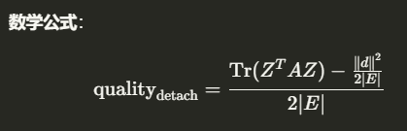
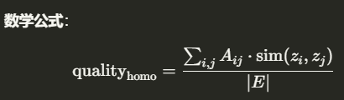
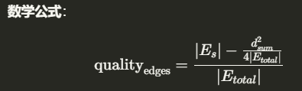
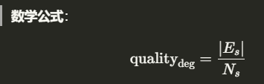
四、粒球质量函数
1
质量函数定义
1.(detach) — 默认质量函数
该公式衡量子图的嵌入紧密程度超过随机期望的程度：
值越大 → 子图内部嵌入一致性越高、结构越紧密
值越小 → 子图可能包含语义不一致的节点
2.(homo) — 同质性质量函数
衡量"物以类聚"的程度：
如果同质性高，说明边连接的都是语义相似的节点
适合用于社区结构明显的数据集（如 CS、Physics）
3.(edges) — 边密度质量函数
该公式衡量衡量子图的边密度超过随机期望的程度：
值越大 → 子图内部连接比随机情况更紧密（存在社区结构）
适合用于噪声边较多的数据集（如 Computers、Photo）点
4.(deg) — 度数质量函数
最简单直观的连通性度量——子图的平均度：
值越大 → 子图越稠密
适合快速测试或简单场景）

Slide 7
四、粒球质量函数
2
质量函数选择指南
数据集 | 推荐质量函数 | 原因
CS | detach 或 homo | 学术合作网络，社区结构清晰，边都是同领域合作关系
Physics | detach 或 homo | 同样是学术网络，社区结构明显
Photo | edges | 亚马逊商品图，跨品类噪声边较多，需要边密度判别
Computers | edges | 同上，商品共购关系复杂，噪声边多

Slide 8
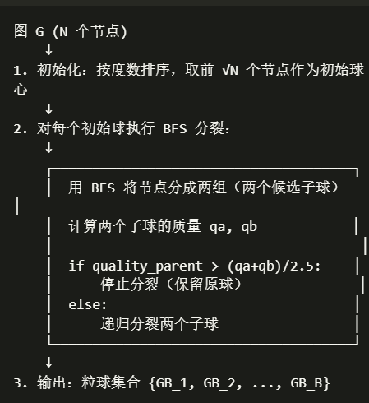
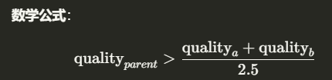
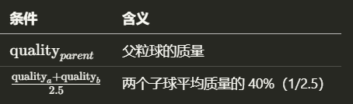
四、粒球分裂条件
3
分裂算法流程
分裂判断公式
物理意义：
分裂阈值：只有当父球质量超过子球平均质量的 2.5 倍 时，才停止分裂
反向思考：如果分裂后质量下降超过 60%（即子球质量不足父球的 40%），则分裂得不偿失
这是一个贪心策略：保证每次分裂都有收益
阈值选择
阈值太大（如 3.0）→ 分裂困难，粒球少且大，粒度过粗
阈值太小（如 1.5）→ 过度分裂，粒球多且小，粒度过细
当前值 2.5 → 平衡粒度和质量的经验值

Slide 9
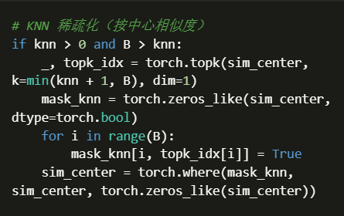
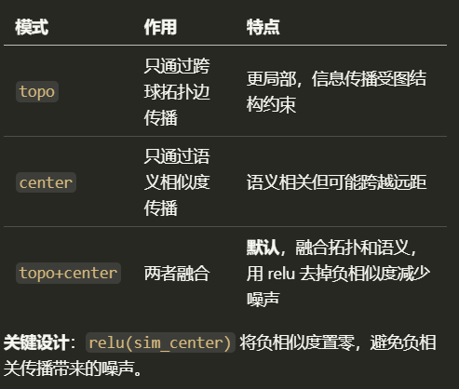
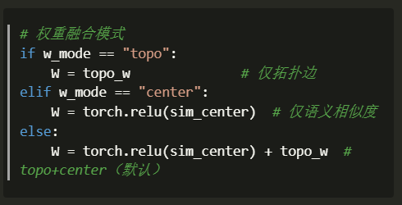
四、减少远距球与噪声传播的机制
4
机制一：KNN 稀疏化（球图构建）
作用：每个球只与最相似的 K 个球建立连接，阻断远距球之间的信息传播。
参数：
knn = 5, 10, 20（在 sweepX.py 中搜索）
越小越稀疏，越能阻断远距传播
四：α 控制回写比例
四：α 控制回写比例
机制二：拓扑 + 语义融合（w_mode）

Slide 10

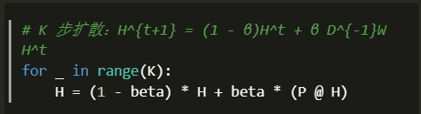
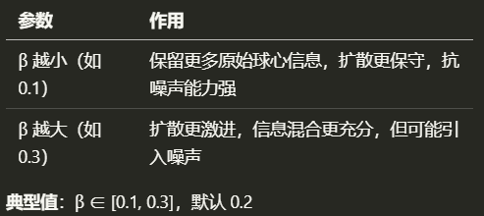
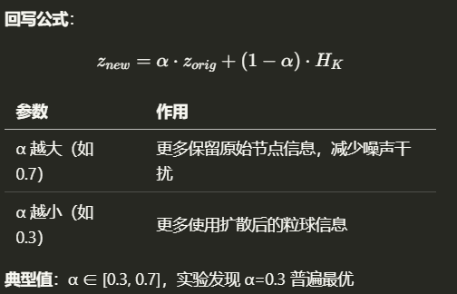
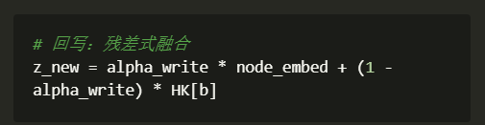
四、减少远距球与噪声传播的机制
4
机制三：β 控制扩散强度
机制四：α 控制回写比例

Slide 11
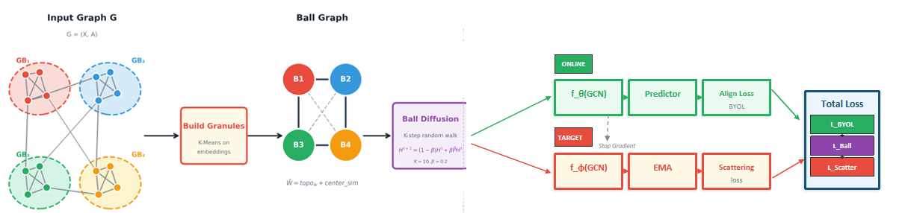
四、粒球核心设计框架图
GBGCL核心框架图
Figure 1: Overview of GBGCL
Granular Ball Graph Contrastive Learning

Slide 12
五、实验结果
在 Amazon 共购图与学术合作图上的节点分类性能
实验设置：基于 SGRL 官方代码框架，使用 LogisticRegression + GridSearchCV 进行线性探测评估（3 次随机划分取均值）
数据集 | SGRL（原文） | SGRL+GB（ Ours） | 最优参数配置
CS | 93.95 ± 0.03 | 94.28 ± 0.02 | detach / dot / α=0.3 / β=0.3 / K=5
Physics | 96.23 ± 0.01 | 96.21 ± 0.01 | detach / dot / α=0.3 / β=0.2 / K=10
Photo | 93.95 ± 0.03 | 93.87 ± 0.02 | homo / cos / α=0.3 / β=0.2 / K=10
Computers | 90.23 ± 0.03 | 89.70 ± 0.02 | homo / dot / α=0.7 / β=0.2 / K=10
关键发现
CS 数据集引入粒球后准确率提升约 +0.33%，说明粒球结构对学术合作网络的社区结构刻画更为有效
alpha=0.3 在多数数据集上最优，表明更多粒球扩散信息（1-α=0.7）回写有助于表示学习
topo+center 融合模式（拓扑权重 + 语义相似度）整体更稳定，兼具结构与语义的粒球图构建效果更好
homo 同质性度量在密集图（Photo/Computers）上优于 detach，适合高连通密度的 Amazon 共购网络

Slide 13
六、下一步计划
围绕方法完善与系统评估的四个方向
计算效率优化
①
针对当前粒球构建与扩散过程的计算开销，探索近似算法与采样策略，在保持精度的前提下降低训练时间。重点方向：GPU 并行化构球 / 自适应 KNN 稀疏化。
系统性对比实验
②
在标准数据集（Cora, CiteSeer, PubMed）及异质性数据集上，与主流 GCL 方法（GraphCL, MVGRL, BGRL 等）进行全面对比，覆盖节点分类与链路预测任务。
消融研究与参数敏感性分析
③
对「粒球构建」「扩散机制」「球级对比损失」三大核心模块逐一消融，量化各模块对最终性能的贡献，并系统分析关键参数（K, β, α, 损失权重）的敏感性。
可视化与结构解释性分析
④
通过 t-SNE 可视化粒球分布，结合扩散过程的结构演化图，定性分析粒球在图对比学习中的结构组织作用，为模型可解释性提供直观支持。

Slide 14
总结
从「节点扩散」到「结构扩散」的
图对比学习范式转变
问题
现有无增强 GCL 仅在节点级扩散，缺乏结构容器与高阶语义组织能力
方法
引入粒球作为中层结构单元，构建粒球—粒球关系图并执行扩散，生成多尺度结构视图
创新
语义增强的粒球构建 + 可信度感知的扩散抗噪 + 粒球级与节点级联合对比学习
结果
在 CS 数据集上准确率提升至 94.28%，验证了粒球结构对学术网络的社区刻画有效性
基于粒球扩散机制的图对比学习研究

